Slide 1
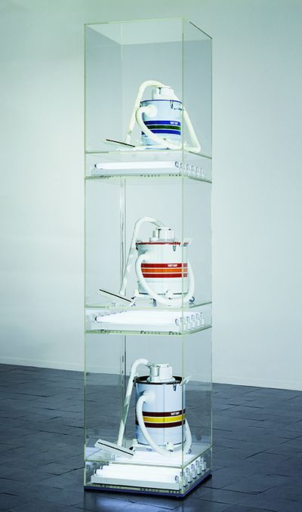
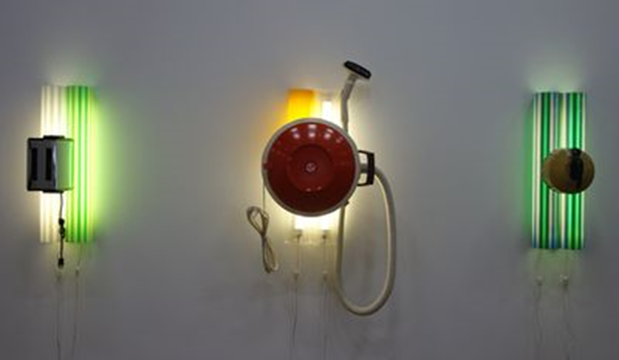
Œuvres de la série The New
Grille-pain Aspirateur Hoover Celebrity III Théière
New Shelton Wet/Drys Tripledecker

Slide 2
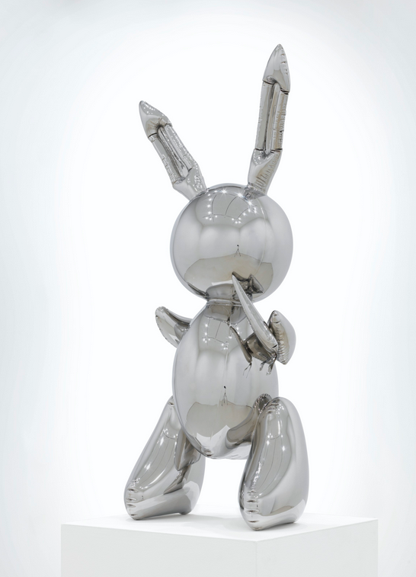
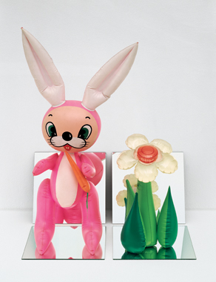
Bunny versus Rabbit
Inflatable flower and bunny
Rabbit

